Slide 1
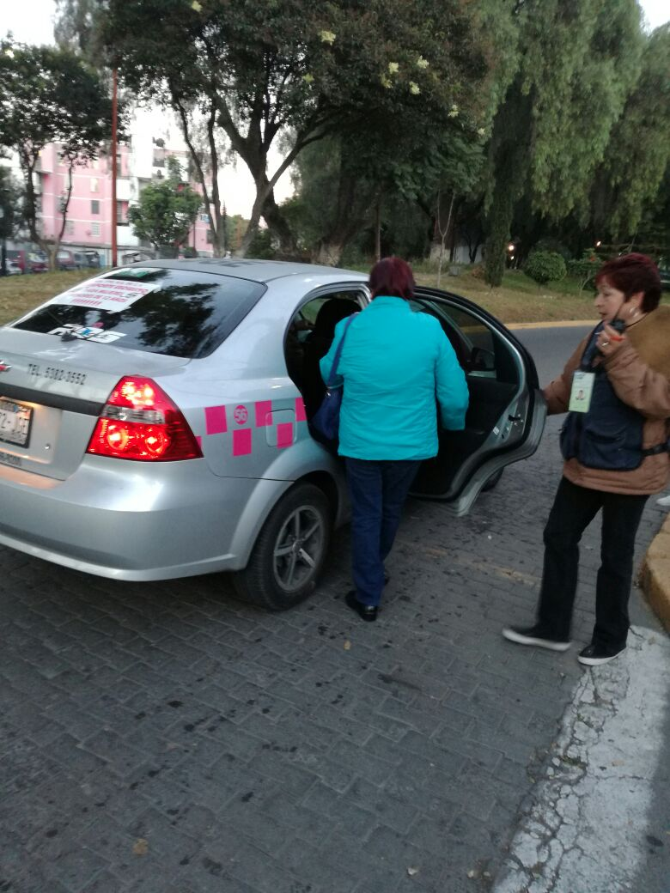
Dirección General de Movilidad Beneficiarias del “Servicio de Transporte Público Exclusivos para Mujeres”
215 Personas beneficiadas en el mes de Julio de 2017.
Se inicio con la participación de las distintas empresas del transporte publico de pasajeros en las modalidades de colectivo y taxi las corridas y servicios exclusivos para mujeres y menores de 12 años considerándose en el caso de taxi, una reducción en el precio normal hasta el 30% en los horarios de mayor frecuencia o conocidos como “horas pico”.

